Slide 1
微机原理与系统设计实验
第一章 预备知识
1.1 汇编语言的编写格式
1.2 常用DOS功能调用
第二章 实验平台简介
2.1 软件集成编译系统
2.2 硬件系统（实验箱）
第三章 微机原理与系统设计实验

Slide 2
第一章 预备知识 1.1 汇编语言的基本格式
堆栈段
数据段（附加段）
代码段
_STACK SEGMENT STACK
; DW 100 DUP(?)
_STACK ENDS
_DATA SEGMENT WORD PUBLIC ‘DATA’
; DATA DEFINE
_DATA ENDS
CODE SEGMENT PARA ‘CODE’
ASSUME DS:_DATA,SS:_STACK,CS:CODE
START:
;INSERT YOUR OWN CODES
MOV AX,_DATA
MOV DS,AX
CODE ENDS
END START

Slide 3
1.2 常用DOS功能调用
01H 功能：从键盘输入一个字符并回显
入口：AH = 01H
出口：AL = ASCII 字符
注释：等待键盘输入并自动在屏幕上显示键入的字符。
02H 功能：显示输出（写字符到标准输出设备）
入口：AH = 02H
DL = 要显示的ASCII 字符
注释：自动在屏幕上显示DL的字符
MOV AH,01H
INT 21H
MOV DL,’B’
MOV AH,02H
INT 21H

Slide 4
1.2 常用DOS功能调用
MOV DX,OFFSET STRING
/LEA DX STRING
MOV AH,09H
INT 21H
09H 功能：显示字符串
入口：AH = 09H
DS:DX = 字符串的起始地址
注释：字符串必须以ASCII 码‘$’（24H）结束。
0AH 功能：从键盘输入一串字符到缓冲区
入口：AH = 0AH
DS:DX = 自定义的缓冲区首地址
注释：[DS:DX]= 缓冲区最大字符数 （最大255）
[DS:DX+1]= 缓冲区实际输入的字符数
[DS:DX+2]= 键盘输入的第一个字符
BUFF DB 10,0,10DUP(?)
MOV DX,OFFSET BUFF
/LEA DX BUFF
MOV AH,0AH
INT 21H

Slide 5
星研集成环境软件支持的软中断
输 入 | 功 能 | 输 出
INT 21H软中断
AH = 01H，AL = 00H | 带回显的字符输入 （无字符输入时将等待输入） | AL = 键值
AH = 01H，AL = 01H | 带回显的16进制数输入 （无输入时将等待输入） | AL = 键值
AH = 01H，AL = 02H | 带回显的10进制数输入 （无输入时将等待输入） | AL = 键值
AH = 02H， DL = 8位数据(通常是ASCII代码) | 字符输出（输出一字符到信息窗的Dos标签视中）
AH = 09H DS：DX = 段：偏移地址 | 输出字符串（送一字符串到信息窗的Dos标签视中,字符串以’$’字符(24H)结尾
AH = 0AH AL =0(接收任意字符) DS：DX = 段：偏移地址 缓冲区的第一个字节存放它能保存的最大字符数（1至255） | 缓冲输入（从键盘读一行并放入用户定义的缓冲区） | 缓冲区的第一个字节说明它能保存的最大字符数（1至255），该值由用户设置，第二个字节返回实际输入的字符数（回车除外）
AH = 0AH AL =1(接收16进制数) | 同上 | 同上
AH = 0AH AL =2(接收10进制数) | 同上 | 同上
AH = 4CH | 带返回码结束程序
AH = 0FFH，DX=多少毫秒 | 延时DX毫秒
MOV AH,01H
MOV AL,00H/01H/02H
INT 21H

Slide 6
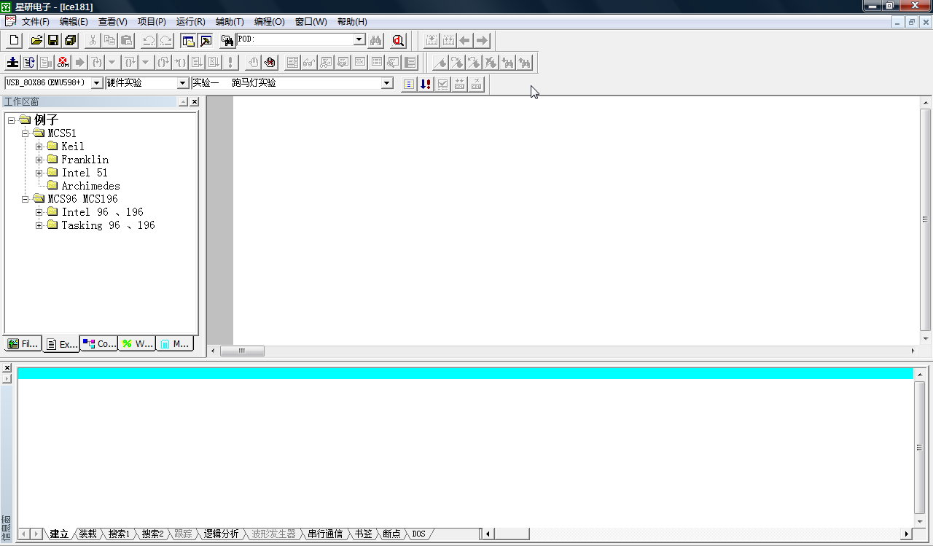
第二章 实验平台简介 2.1 软件集成编译系统

Slide 7
第二章 实验平台简介 2.1 软件集成编译系统
1. 选择仿真器或仿真模块
执行 [主菜单 » 辅助 » 仿真器] ，选择实验仪：SUN ES86PCIU+；仿真器：EMU86U仿真模块，如果使用软件软中断，选择模拟仿真器。
设置缺省项目
执行 [主菜单 » 辅助 » 缺省项目]，选择“8086（EMU86）”。
3. 建立源文件/项目文件
执行 [主菜单 » 文件 » 新建]，新建源文件或项目文件，输入源程序。
选择存放源文件的目录，输入文件名，注意：一定要输入源文件名后缀。
4. 编译、连接文件
执行[ 主菜单 » 项目 » 编译、连接 ]或[主菜单 » 项目 » 重新编译、连接 ]。
调试、运行
按照实验连线图连线，连接实验箱和微机，执行[ 主菜单 » 运行 » 进入调试状态]。
执行“单步”或者“全速运行”，观察调试过程中寄存器窗、观察窗和变量窗等信息窗内各寄存器及数据区的内容，在信息窗的DOS窗口可显示和输入相应信息和数据。

Slide 8
软件使用易错问题
1. 必须有堆栈段，不管是否用到；
_STACK SEGMENT STACK
DW 100 DUP(?)
_STACK ENDS
2.文件名称不要超过8个字符；
3.必须改正所有警告错误，才能运行成功；
4.注意使用1号和10号DOS功能时必须设置AH和AL。

Slide 9
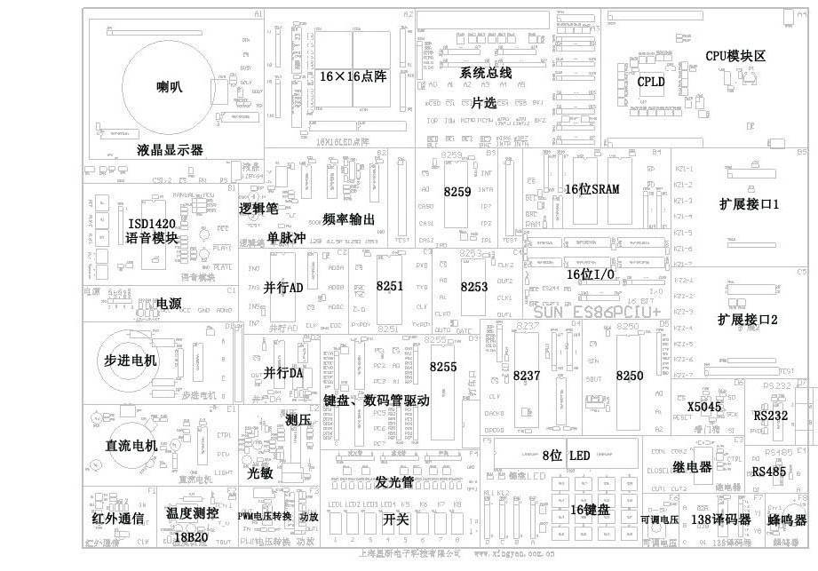
硬件系统环境简介

Slide 10
第三章 微机原理与系统设计实验
3.1 实验一 汇编语言编程实验
3.2 实验二 数码转换实验
3.3 实验三 基本IO口扩展实验
3.4 实验四 可编程并行接口实验

Slide 11
实验一 汇编语言编程实验
一、实验目的
1. 掌握汇编语言的编程方法；
2. 掌握DOS功能调用的使用方法；
3. 掌握汇编语言程序的调试运行过程。
二、实验内容
1.在屏幕上显示自己的学号姓名信息。
2.将指定数据区的字符串数据以ASCII码形式显示在屏幕上，并通过DOS功能调用完成必要提示信息的显示。
3. 循环从键盘读入字符并回显在屏幕上，然后显示出对应字符的ASCII码，直到输入”Q”或“q”时结束。
4. 自主设计输入显示信息，完成编程与调试，演示实验结果。
三、实验步骤
1. 运行星研软件，根据实验内容，参考程序流程图编写程序。
2. 选择“项目”菜单中的 “编译连接”对实验程序进行编译连接。
3.使用“运行”菜单中的“进行调试”命令进入调试状态，执行单步调试或全速运行，观察调试过程中寄存器窗、观察光和变量窗等信息窗内各寄存器及数据区的内容，在信息窗的DOS窗口可显示和输入相应信息和数据。

Slide 12
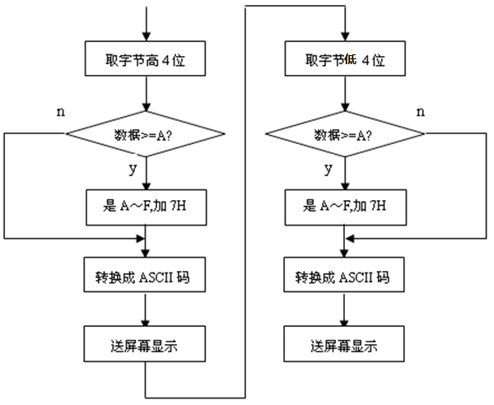
四、考核方式 完成实验内容（1）（2）（3）通过， 完成实验内容（4）优秀。
字符转换为ASCII码流程图

Slide 13
实验二 数码转换实验
一、实验目的
1. 掌握不同进制数及编码相互转换的程序设计方法。
2. 掌握运算类指令编程及调试方法。
3. 掌握循环程序的设计方法。
二、实验内容
1. 重复从键盘输入不超过5位的十进制数，按回车键结束输入；
2. 将该十进制数转换成二进制数；结果以2进制数的形式显示在屏幕上；
3. 如果输入非数字字符，则报告出错信息，重新输入；
4. 直到输入“Q”或‘q’时程序运行结束。
5. 键盘输入一字符串，以空格结束，统计其中数字字符的个数，在屏幕显示
三、实验原理
十进制数可以表示为：D_{n}*10^{n}+D_{n-1}*10^{n-1}+…+D₀*10⁰=Σ D_{i}*10^{i}
其中D_{i}代表十进制数1、2、3、…、9、0。
上式可以转换为：Σ D_{i}*10^{i}=（（（D_{n}*10+D_{n-1}）*10+ D_{n-2}）*10+…+ D₁）*10+ D₀
由上式可归纳出十进制数转换为二进制数的方法：从十进制数的最高位D_{n}开始做乘10加次位的操作，依此类推，则可求出二进制数结果。

Slide 14
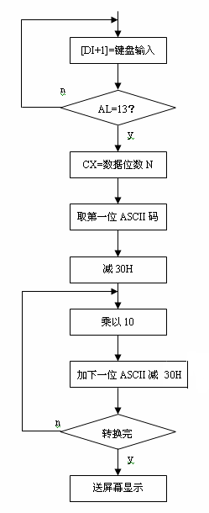
十进制ASCII码转换为二进制数流程图

Slide 15
数码转换对应关系表
四、考核方式：
完成实验内容（1）（2）（3）（4）通过，
完成实验内容（5）优秀。
十六进制 | BCD码 | 二进制机器码 | ASCII码 | 七段码
 |  |  |  | 共阳 | 共阴
0 | 0000 | 0000 | 30H | 40H | 3FH
1 | 0001 | 0001 | 31H | 79H | 06H
2 | 0010 | 0010 | 32H | 24H | 5BH
3 | 0011 | 0011 | 33H | 30H | 4FH
4 | 0100 | 0100 | 34H | 19H | 66H
5 | 0101 | 0101 | 35H | 12H | 6DH
6 | 0110 | 0110 | 36H | 02H | 7DH
7 | 0111 | 0111 | 37H | 78H | 07H
8 | 1000 | 1000 | 38H | 00H | 7FH
9 | 1001 | 1001 | 39H | 18H | 67H
A |  | 101 | 41H | 08H | 77H
B |  | 1011 | 42H | 03H | 7CH
C |  | 1100 | 43H | 46H | 39H
D |  | 1101 | 44H | 21H | 5EH
E |  | 1110 | 45H | 06H | 79H
F |  | 1111 | 46H | 0EH | 71H

Slide 16
实验三 基本IO口扩展实验
一、实验目的
1. 了解TTL芯片扩展简单I/O口的方法；
2. 掌握数据输入输出程序编制的方法。
二、实验内容说明
本实验要求用74HC244作为输入口，读取开关状态，并将此状态通过74HC273连到发光二极管显示。具体实验内容如下：
1.当开关Yi为低电平时对应的发光二极管亮，Yi为高电平时对应的发光二极管灭。
2.当开关Yi全为高电平时，发光二极管Qi从左至右轮流点亮。
3.当开关Yi全为低电平时，发光二极管Qi从右至左轮流点亮。
4.自主设计控制及显示模式，完成编程调试，演示实验结果。
三、实验原理
74HC244是一种三态输出的8总线缓冲驱动器，无锁存功能，当G为低电平，Ai信号传送到Yi，当为高电平时，Yi处于禁止高阻状态;
74HC273是一种带清除功能的8D触发器， 1D～8D为数据输入端，1Q～8Q为数据输出端，正脉冲触发，低电平清除，常用作8位地址锁存器。

Slide 17
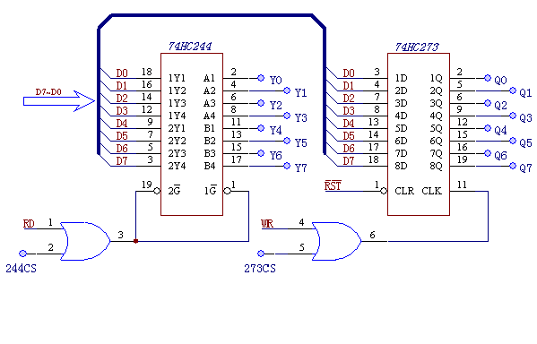
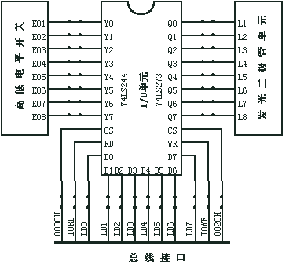
74HC244与74HC273扩展I/O口原理图
实验连线图

Slide 18
四、实验步骤
1. 按照实验连线图连接：
B4模块244的CS244——总线模块A3的CS1，输入数据信号IN0—IN7（JP52）——开关（JP27）K1—K8；
B4模块273的CS273——总线模块A3的CS2，输出数据信号O0—O7（JP51）——发光二极管（JP18）L1—L8；
B4模块的WR、RD分别连到总线模块A3的IOW、IOR；
B4模块的数据信号D0—D7（JP57）连到总线模块的数据信号D0—D7（JP42）。
2. 编写实验程序，编译连接，运行程序；
3. 拨动开关，观察发光二极管的变化。
五、考核方式：
完成实验内容（1）（2）（3）通过；
完成实验内容（4）优秀。

Slide 19
实验四 可编程并行接口实验
一、实验目的
1. 了解可编程并行接口8255的内部结构;
2. 掌握8255的工作方式、初始化编程及应用。
二、实验内容
1.流水灯实验：利用8255的A口、B口循环点亮发光二极管。
2.交通灯实验：利用8255的A口模拟交通信号灯。
3.I/O输入输出实验：利用8255的A口读取开关状态，8255的B口把状态送发光二极管显示。
4.在完成(1)基础上，增加通过读取开关控制流水灯的循环方向和循环方式。
5.在完成(2)基础上，增加通过读取开关控制交通红绿灯的亮灭时间。
三、实验原理
8255是一个通用可编程并行接口电路。它具有A、B、C三个8位并行口。其中C口也可用作A、B口的联络信号及中断申请信号。通过编程，它可以被设置为基本输入输出、选通输入输出以及双向传送方式。对于C口还具有按位置0、1的功能。
Notes:
8254与8253的结构完全一致，区别在于8254的工作频率可以更高

Slide 20
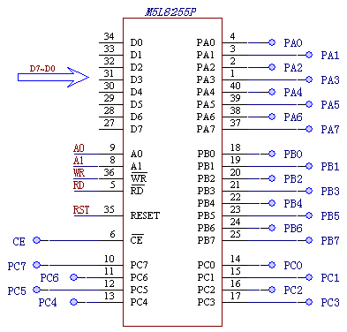
可编程并行接口8255芯片接口电路
8255控制字
D7 | D6 | D5 | D4 | D3 | D2 | D1 | D0
1 （特征位） | A组方式 00=方式0 01=方式1 1X=方式2 |  | A口 0=输出 1=输入 | C口高4位 0=输出 1=输入 | B组方式 0=方式0 1=方式1 | B口 0=输出 1=输入 | C口低4位 0=输出 1=输入
0 （特征位） | 不用 |  |  | 位选择 000=C口0位……111=C口7位 |  |  | 0=复位 1=置位

Slide 21
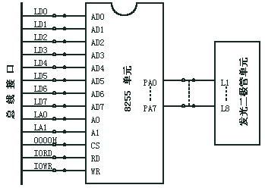
四、实验步骤
1.流水灯实验
流水灯实验连线图
1. 按照实验连线图连接：
8255模块D3的选通信号CS、地址信号A0和A1连到总线模块A3的CS1、A0和A1。
8255模块D3的PA0～PA7（JP23）连到F4模块的发光二极管的（JP18）DS12～DS19；
8255模块D3的PB0～PB7（JP20）连到F4模块的发光二极管的（JP19）DS20～DS27。
2. 编写实验程序，编译连接，运行程序；
3. 观察发光二极管的变化。

Slide 22
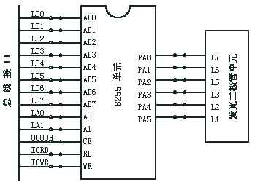
2.交通灯实验
交通灯实验连线图
1. 按照实验连线图连接：
8255模块D3的选通信号CS、地址信号A0和A1连到总线模块A3的CS1、A0和A1。
8255模块D3的PA0～PA7（JP23）连到F4模块的发光二极管的（JP18）DS12～DS19。
2. 编写实验程序，编译连接，运行程序；
3. 观察发光二极管的变化。

Slide 23
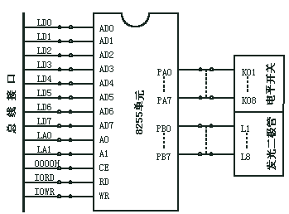
3.I/O输入输出实验
I/O输入输出实验连线图
1. 按照实验连线图连接：
8255模块D3的选通信号CS、地址信号A0和A1连到总线模块A3的CS1、A0和A1。
8255模块D3的PA0～PA7（JP23）连到F4模块的开关（JP27）K1～K8；
8255模块D3的PB0～PB7（JP20）连到F4模块的发光二极管的（JP18）DS12～DS19。
2. 编写实验程序，编译连接，运行程序；
3. 观察发光二极管的变化。
五、考核方式：
完成实验内容（1）（2）（3）其中之一通过；
完成实验内容（4）（5）优秀。

